Slide 1
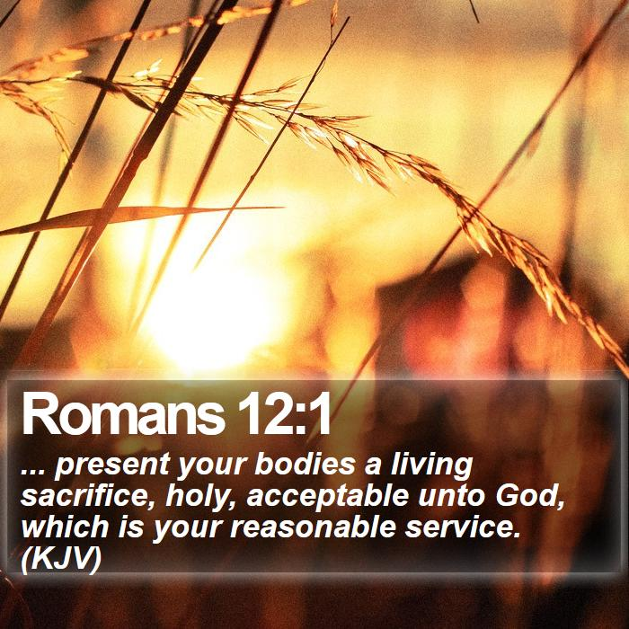
纪念我 Remember Me (哥林多前书11:23-26) 4/5/2026
当作圣洁的活祭献与神

Slide 2
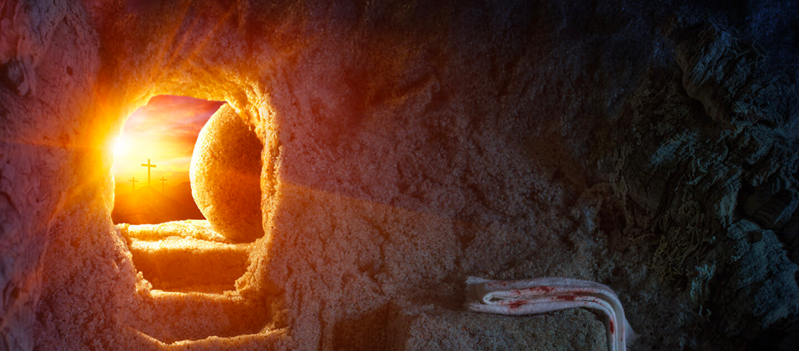
He is Risen!

Slide 3
哥林多前书11：23 …主耶稣被卖的那一夜，拿起饼来，24祝谢了，就擘开，说：「这是我的身体，为你们舍的，你们应当如此行，为的是记念我。」25 饭后，也照样拿起杯来，说：「这杯是用我的血所立的新约，你们每逢喝的时候，要如此行，为的是记念我。」26 你们每逢吃这饼，喝这杯，是表明主的死，直等到他来。
1 Corinthians11: 23 …the Lord Jesus on the night when he was betrayed took bread, 24 and when he had given thanks, he broke it, and said, “This is my body, which is for you. Do this in remembrance of me.” 25 In the same way also he took the cup, after supper, saying, “This cup is the new covenant in my blood. Do this, as often as you drink it, in remembrance of me.” 26 For as often as you eat this bread and drink the cup, you proclaim the Lord's death until he comes.
1.主耶稣用身体建国度
如此行：在基督里
神与我们同在
教会 -> 国度
2.主耶稣用宝血立新约
因宝血罪得赦
与基督同复活
成为国度子民
3.纪念主等候基督再来
纪念（G364）：重新带入记
忆中，再次想起
在动态中不断生命更新！

Slide 4
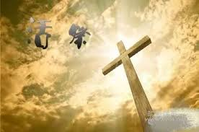
当作圣洁的活祭献与神
纪念我 Remember Me
一、主耶稣的宝血 – 纪念神的救赎
The Precious Blood of the Lord Jesus – In Remembrance of God's Redemption
二、主耶稣的身体 – 纪念神的国度
The Body of The Lord Jesus – In Remembrance of The Kingdom of God
三、主基督的再来 – 行道中的等候
The Return of The Lord Christ – Waiting as doers of The Word

Slide 5
一、主耶稣的宝血 – 纪念神的救赎
The Precious Blood of the Lord Jesus – In Remembrance of God's Redemption
1.宝血的医治 – 我罪得赦
The Healing of The Precious Blood — My Sins Are Forgiven
以弗所书1:7我们藉这爱子的血得蒙救赎，过犯得以赦免，乃是照他丰富的恩典。
赦免罪
希伯来书9:14何况基督藉着永远的灵，将自己无瑕无疵献给神，他的血岂不更能洗净你们的心，除去你们的死行，使你们事奉那永生神吗？
洁净心灵

Slide 6
一、主耶稣的宝血 – 纪念神的救赎
The Precious Blood of the Lord Jesus – In Remembrance of God's Redemption
2.宝血的功效 – 与神和好
The Effect of The Precious Blood — Reconciliation with God
歌罗西书1:20既然藉着他在十字架上所流的血成就了和平，便藉着他叫万有―无论是地上的、天上的―都与自己和好了。
神
神
和好
人
主耶稣的宝血
罪人

Slide 7
一、主耶稣的宝血 – 纪念神的救赎
The Precious Blood of the Lord Jesus – In Remembrance of God's Redemption
3.宝血的大能 – 战胜仇敌
The Power of The Precious Blood — Defeating the Enemy
启示录12:11弟兄胜过它，是因羔羊的血和自己所见证的道。他们虽至于死，也不爱惜性命。
宝血 道
撒旦

Slide 8
二、主耶稣的身体 – 纪念神的国度
The Body of The Lord Jesus – In Remembrance of The Kingdom of God
1.我们在他教会中得建造
His Body was Broken — To Built us Up in His Church
哥林多前书12:27你们就是基督的身子，并且各自作肢体。
我们是神的教会
以弗所书4:16全身都靠他联络得合式，百节各按各职，照着各体的功用彼此相助，便叫身体渐渐增长，在爱中建立自己。
互为肢体得建造
回顾：主耶稣身体为我们裂开
当下：我们在教会中得建造
未来：?

Slide 9
二、主耶稣的身体 – 纪念神的国度
The Body of The Lord Jesus – In Remembrance of The Kingdom of God
2.我们蒙恩进入神的国度
Unity in the Lord — We Have Received Grace to Enter God's Kingdom
歌罗西书1:13 他救了我们脱离黑暗的权势，把我们迁到他爱子的国里；
回顾：主耶稣身体为我们裂开
当下：我们在教会中得建造
未来：我们进入神荣耀国度!

Slide 10
二、主耶稣的身体 – 纪念神的国度
The Body of The Lord Jesus – In Remembrance of The Kingdom of God
3.我们从基督复活得盼望
Our Hope is rooted in The Resurrection of Christ
哥林多前书15:16 因为死人若不复活，基督也就没有复活了。17 基督若没有复活，你们的信便是徒然，你们仍在罪里。
与基督同复活是
真实的！
彼得前书1:3愿颂赞归与我们主耶稣基督的父神！他曾照自己的大怜悯，藉耶稣基督从死里复活，重生了我们，叫我们有活泼的盼望，
复活是神赐我们的
盼望！

Slide 11
三、主基督的再来 – 行道中的等待
The Return of The Lord Christ – Waiting as doers of The Word
1.在信心与盼望中等候
Waiting in Faith and Hope
纪念主的眼目：
不在安逸中迷失
不在黑暗中绝望

Slide 12
三、主基督的再来 – 行道中的等待
The Return of The Lord Christ – Waiting as doers of The Word
2.在敬虔与圣洁中等候
Waiting in Godliness and Holiness
纪念主的生活
时时思念尊主为大
事事思想神的圣洁

Slide 13
三、主基督的再来 – 行道中的等待
The Return of The Lord Christ – Waiting as doers of The Word
3.在追求与事奉中等候
Waiting Amidst Pursuit and Service
路加福音12:35 「你们腰里要束上带，灯也要点着，36 自己好像仆人等候主人从婚姻的筵席上回来。他来到，叩门，就立刻给他开门。37 主人来了，看见仆人警醒，那仆人就有福了。
在警醒渴慕中等候
在殷勤事奉中等候
罗马书12:11 殷勤，不可懒惰；要心里火热，常常服事主。

Slide 14
纪念主：
不只是知道
不只是想到
而是心灵里思想
而是行道中见证

Slide 15
当作圣洁的活祭献与神
纪念我 Remember Me
一、主耶稣的宝血 – 纪念神的救赎
The Precious Blood of the Lord Jesus – In Remembrance of God's Redemption
二、主耶稣的身体 – 纪念神的国度
The Body of the Lord Jesus – In Remembrance of The Kingdom of God
三、主基督的再来 – 行道中的等候
The Return of The Lord Christ – Waiting as doers of The Word

